Slide 1
Презентация
Ульяновой Марии
«КРЫЛАТЫЕ КАЧЕЛИ»

Slide 2
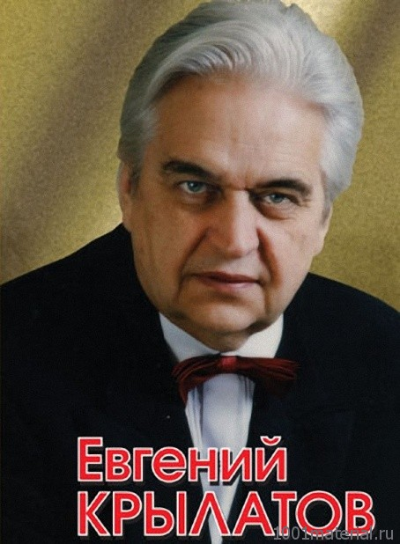
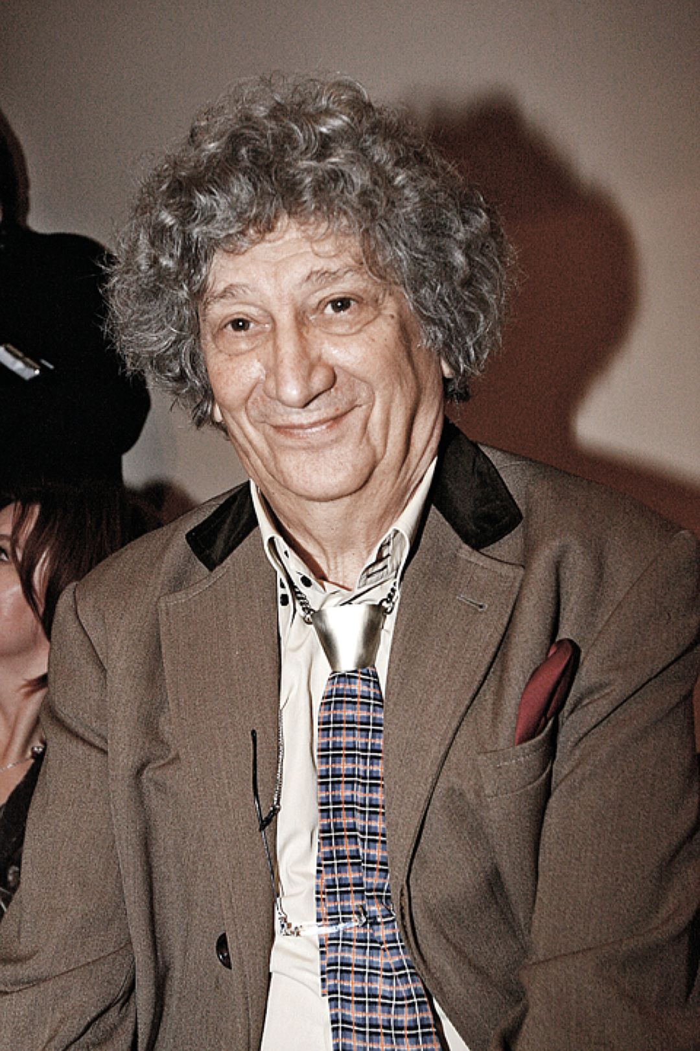
КРЫЛАТЫЕ КАЧЕЛИ
«Крылатые качели» — песня композитора Евгения Крылатова на слова поэта Юрия Энтина из советского телефильма 1979 года «Приключения Электроника».
ЮРИЙ ЭНТИН

Slide 3
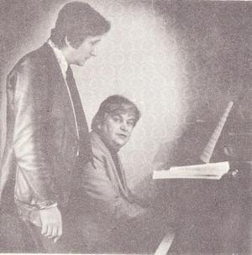
История создания музыкального произведения.
Е. Крылатов: «Когда я приступил к созданию песни, то мне не хватило строчек на запевы, а припев у Энтина был написан очень длинный. Мы доделывали эту песню в последний день и в последний час. Буквально в считанные минуты перед записью песни в студии Энтин придумал этот поэтический образ для припева про крылатые качели». Сам образ родился у Энтина из детских воспоминаний о тайных проникновениях в парк аттракционов — ранней весной, когда он ещё не работал.
Интересно, что в фильме братьев-близнецов Торсуевых дублировала женщина (от самих актёров, по-моему, остался лишь специфический смех Сыроежкина). То же относилась и к песням. По признанию Электроника свои «Крылатые качели» он исполнил «голосом Робертино Лоретти», но в реальной жизни это был голос Елены Камбуровой. Говорят, что перед записью певицу попросили представить себя 10-летним хулиганом. Она кивнула и тут же записала всё с первого дубля.

Slide 4
Е. Крылатов: «Бромберг признался, что мечтал о динамичной песне, которую будут петь во всех ресторанах страны. Прошло 20 лет, и теперь я периодически звоню Бромбергу то из армянского ресторана, то из грузинского, и даю режиссеру по мобильному, так сказать в режиме «прямого эфира», послушать, как страна поет в ресторанах мои «Крылатые качели».

Slide 5
«МУЗЫКАЛЬНЫЕ КРАСКИ»
Стремительное движение в этой мелодии передается темпом мелодии и ладом (мажорная музыка). Мажорная музыка воспринимается слушателями как светлая, ясная, радостная, а минорная - как печальная и мечтательная.
Жизнь мелодии похожа на жизнь цветка. Цветок рождается из бутона, расцветает и наконец, увядает. Коротка жизнь цветка, но жизнь мелодии еще короче. За короткое время она успевает возникнуть из мотива, «расцвести» и завершиться. В каждой мелодии есть «точка цветения», высшая точка ее развития, наивысший накал чувств. Она называется кульминацией. Завершается мелодия кадансом - устойчивым оборотом.
Если продолжить сравнение с цветком, то следует вспомнить, что цветы расцветают в разное время суток. Одни раскрывают свои чашечки навстречу первым лучам солнца, другие «просыпаются» в жаркий полдень, а третьи дожидаются сумерек, чтобы отдать свое благоухание ночной прохладе.
Мелодии тоже «расцветают» в разное время. Некоторые сразу начинаются с вершины - кульминации. В других кульминация находится в середине мелодии или ближе к ее концу. Яркий пример тому - песня Е. Крылатова «Крылатые качели» (слова Ю. Энтина) из кинофильма «Приключения Электроника». Мелодия ее, постепенно развиваясь, достигает кульминации, подчеркнутой звонкими повторами самой высокой ноты.
Слова и мелодия светлы, в них выражается стремительное движение вперед! Эту песню, мне кажется, можно сыграть на пианино, фортепиано.

Slide 6
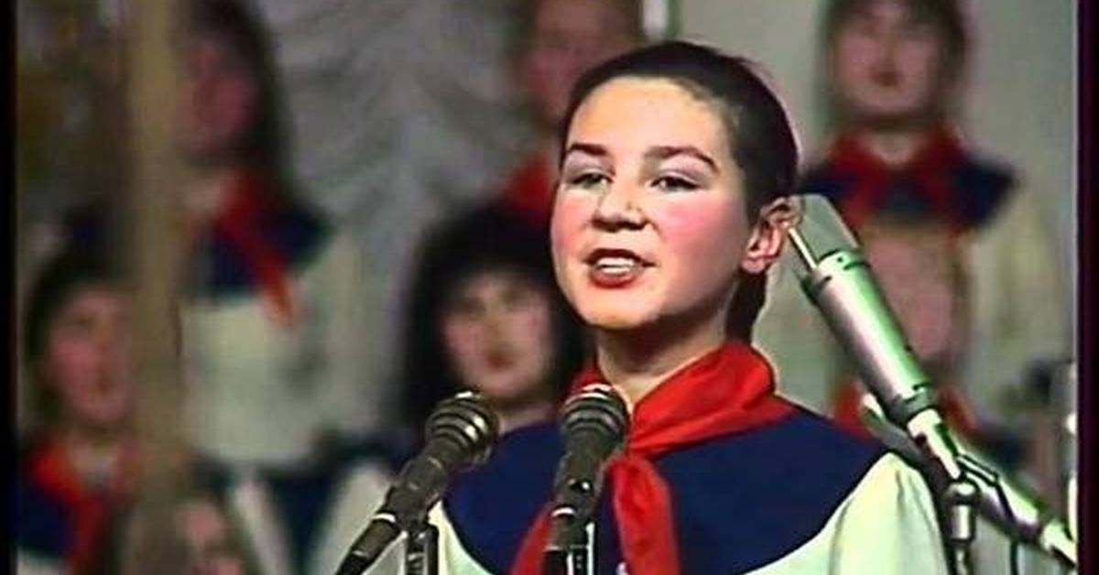
Мне очень понравилась песня «Крылатые качели». Но больше всего мне понравилось это музыкальное произведение в исполнении Большого Детского Хора и солистки Оли Новиковой. Ребята исполняют песню весело и в тоже время очень трогательно. Песню в этом исполнении мне хочется слушать много раз. Замечательная песня и, мне кажется, прекрасное исполнение не оставят равнодушным никого.

Slide 7
Спасибо за внимание!

